Slide 1
QUO VADIS mobiliteit / auto ?
Erik JONNAERT

Slide 2
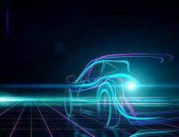
Inhoud
De sector in een internationale, Europese & Belgische context
Pijlers van het nieuwe mobiliteitssysteem:
Groen
Digitaal
Economisch verantwoord
Toegankelijk& inclusief
Hoe uw keuze maken

Slide 3
1. De sector in een Internationale, Europese & Belgische context

Slide 4
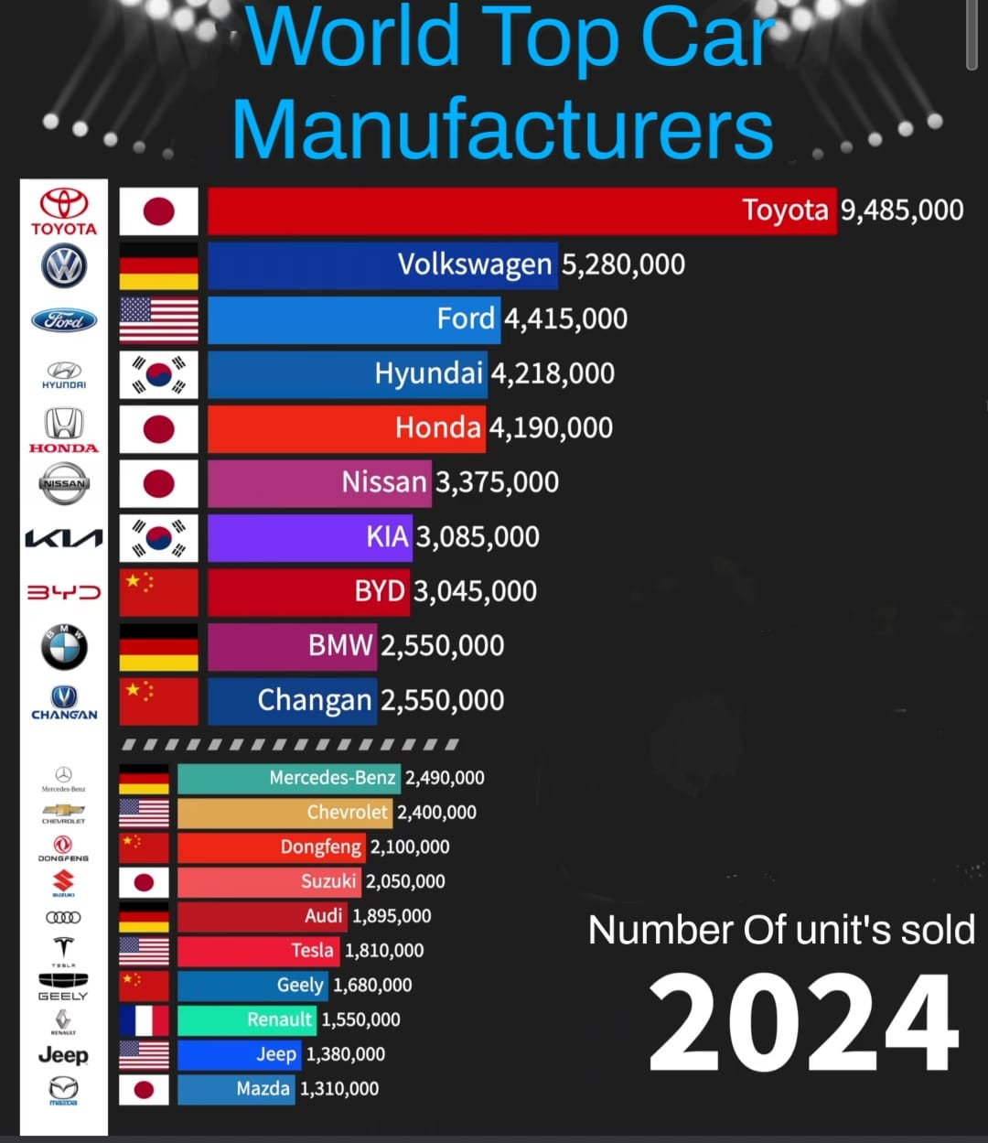

Slide 7
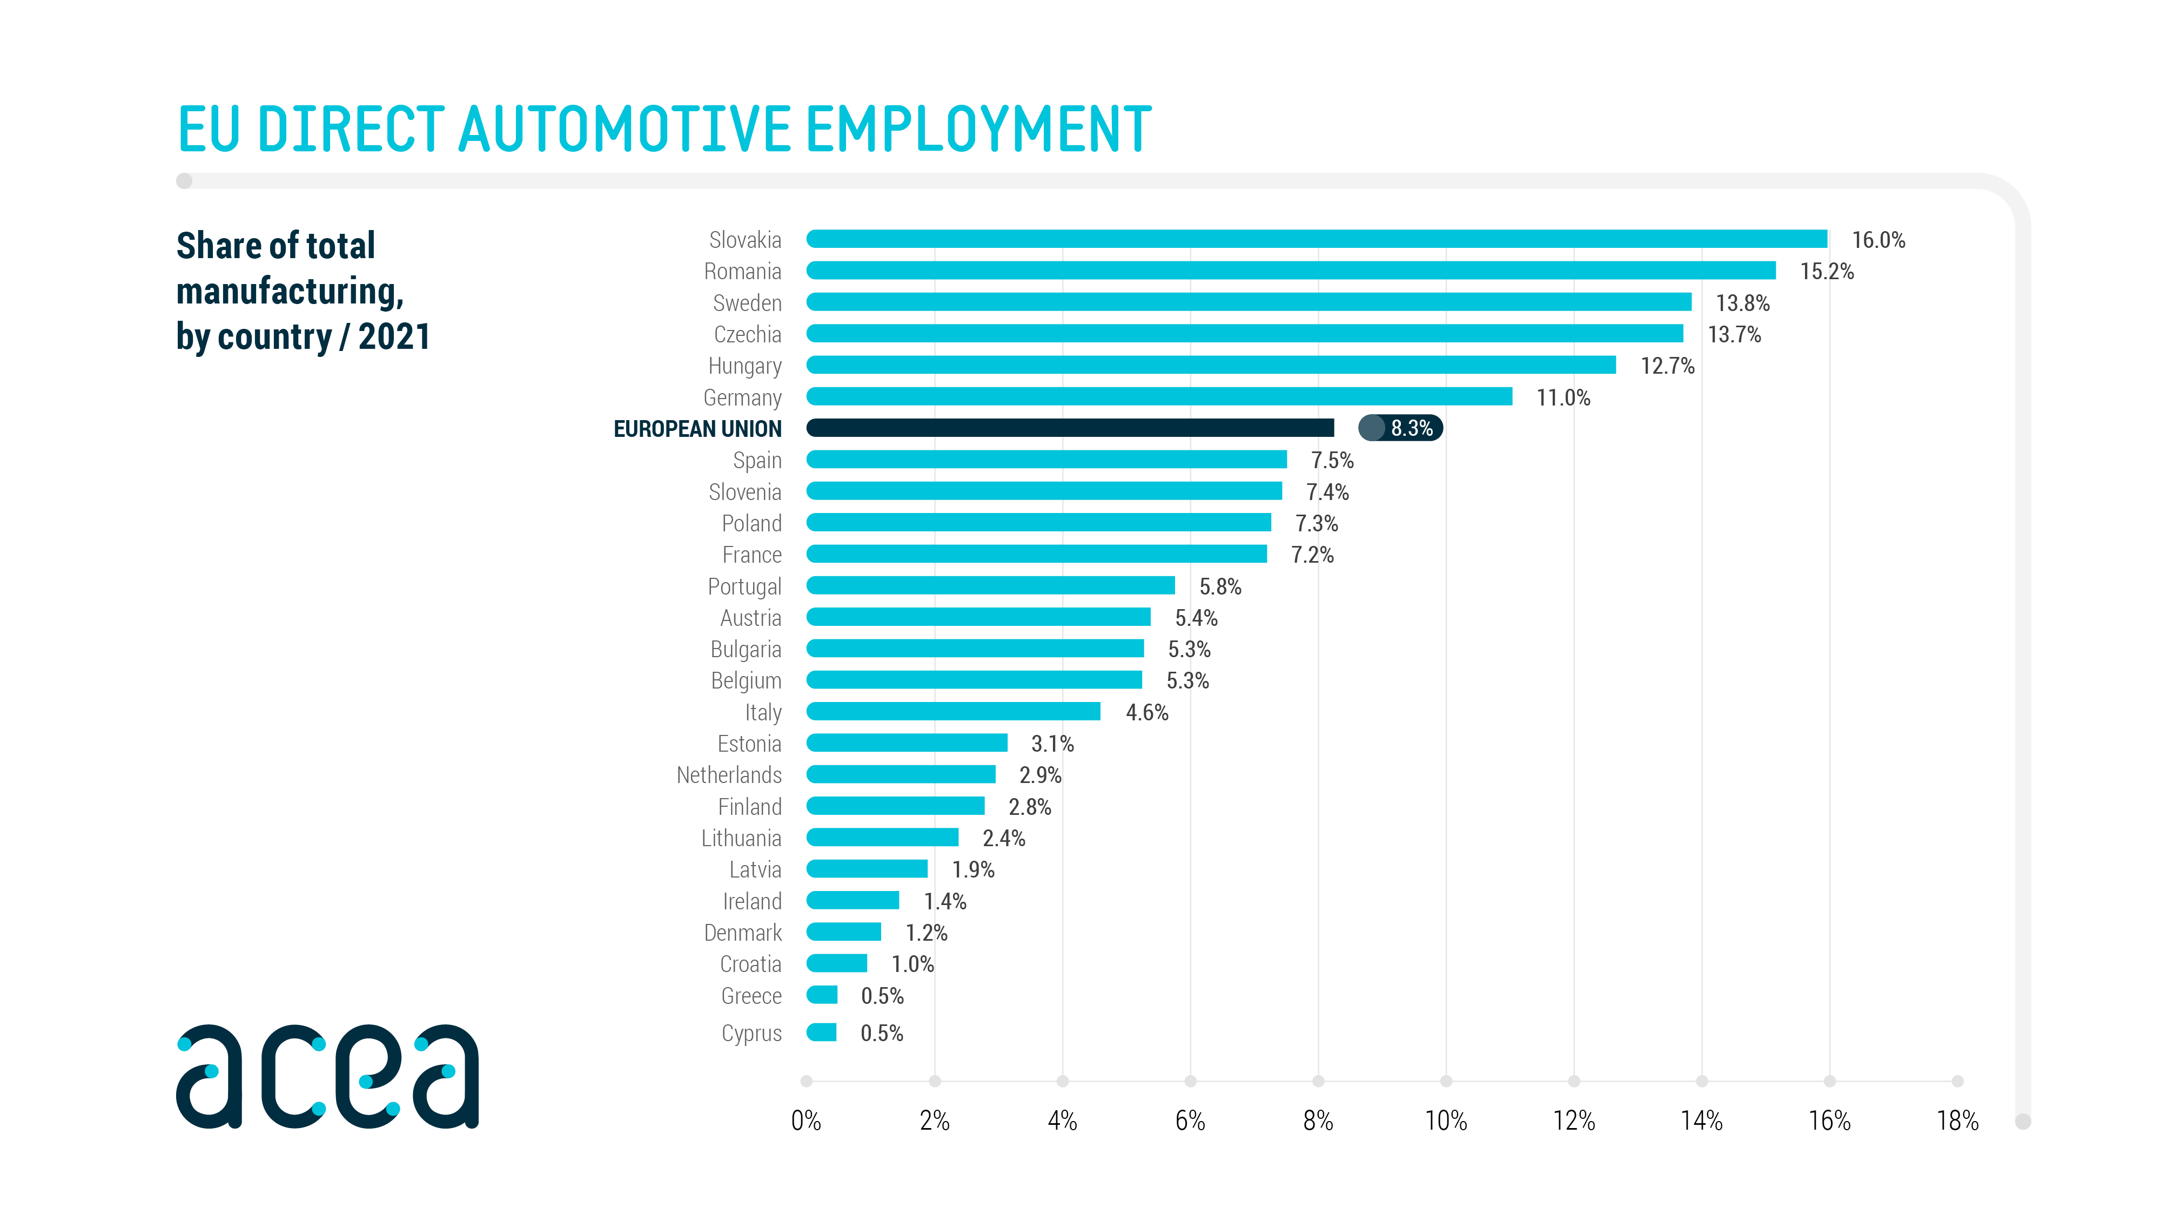

Slide 8
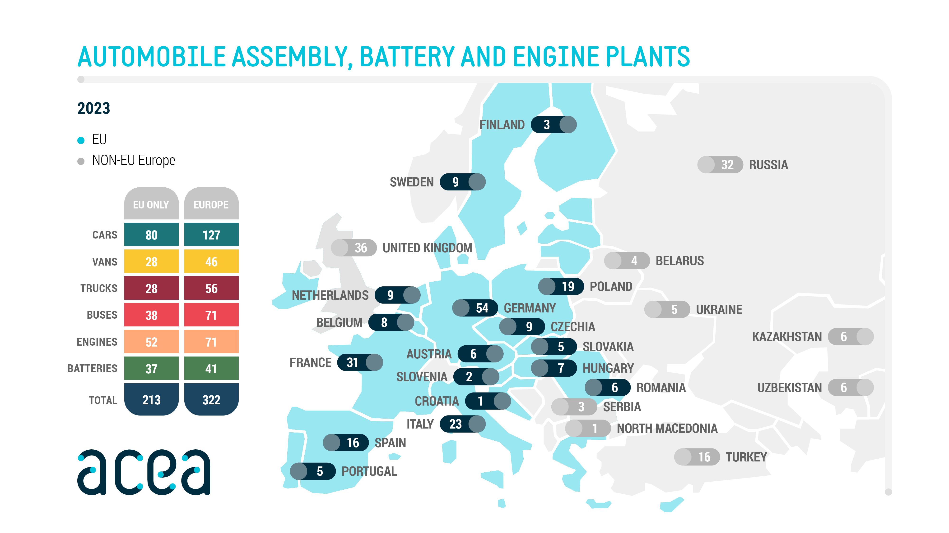

Slide 9
Producenten in Belgie

Slide 10
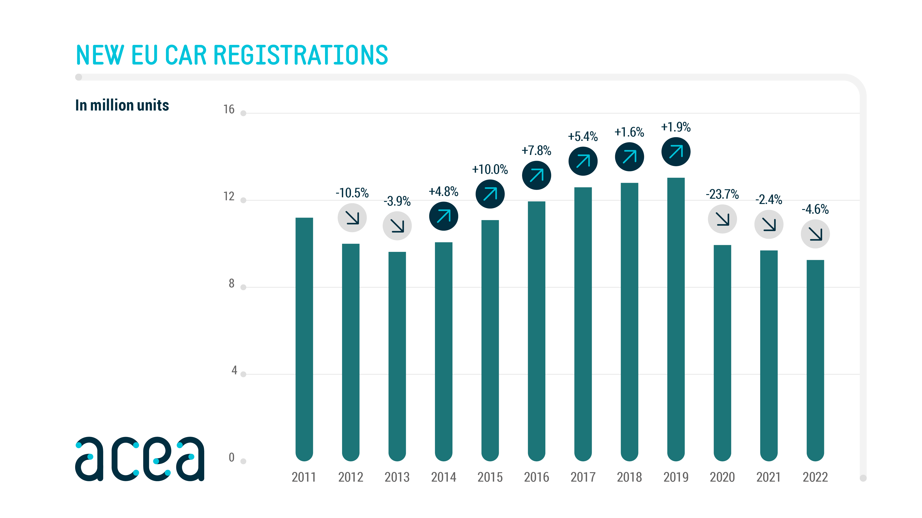

Slide 12
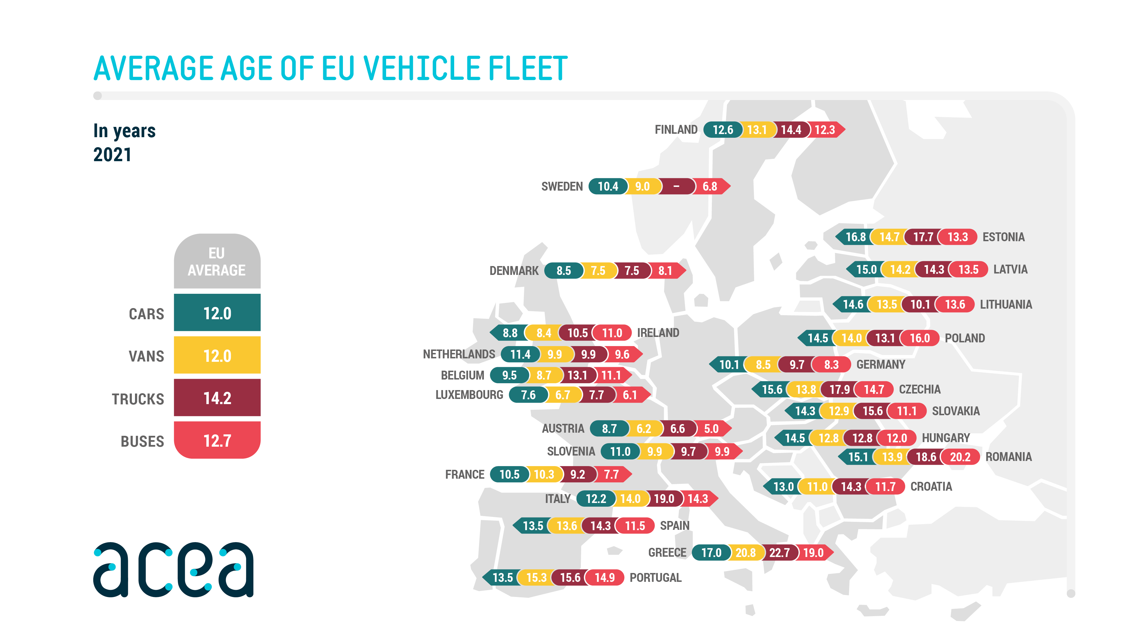

Slide 13
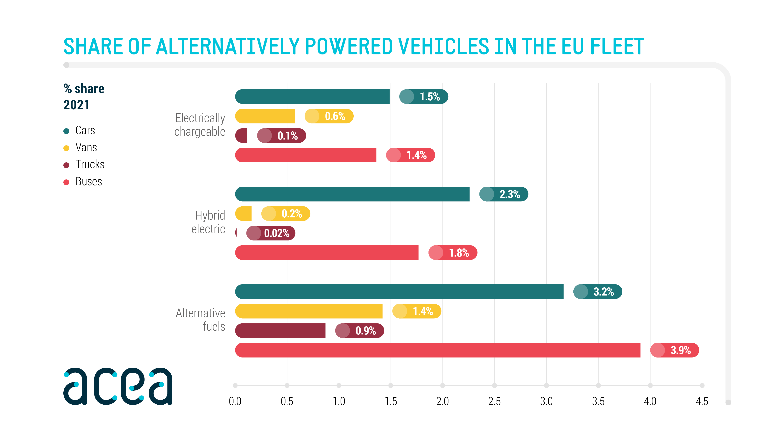

Slide 14
Wagenpark Belgie, einde 2024
Brandstoffen | Aantal ingeschreven auto’s | Aandeel in totaal wagenpark
Benzine | 3.312.696 | 55,1%
Diesel | 1.807.983 | 30,1%
100% Electrisch | 308.158 | 5,1%
Andere ( incl hybrides) | 579.732 | 13,7%
TOTAAL | 6.008.569 | ( +0,75 % tav 2023)
Notes:
Bericht FEBIAC : 76,7% van de wagens zijn eigendom van particulieren en 23,3% van professionelen, incl.ondernemingen.

Slide 15
Evolutie verkoop auto’s Belgie, 2024

Slide 16
Evolutie wagenpark in Vlaanderen
Vloot - Vlaanderen | 2017 | 2018 | 2019 | 2020 | 2021 | 2022 | 2023
Batterij elektrisch | 5.547 | 7.910 | 13.754 | 23.168 | 39.124 | 67.298 | 136.411
Plug-in hybride | 17.495 | 25.726 | 32.733 | 54.477 | 87.478 | 130.212 | 204.528
Aardgas (CNG) | 6.221 | 6.218 | 12.395 | 13.958 | 13.925 | 13.926 | 12.192
Waterstof | 13 | 23 | 31 | 32 | 36 | 37 | 37
Totaal milieuvriendelijk | 29.942 | 43.303 | 58.913 | 91.635 | 140.563 | 211.473 | 353.168
Totaal alle wagens | 3.425.678 | 3.538.705 | 3.570.471 | 3.572.525 | 3.590.195 | 3.615.787 | 3.679.646

Slide 17
2. Krijtlijnen mobiliteit
Groen
Digitaal
Economisch verantwoord
Toegankelijk & inclusief

Slide 18
2.1. Groene transitie
de temperatuurstijging ruim onder 2°C (t.o.v. de pre-industriële periode) te houden en zelfs om na te streven om deze temperatuurstijging te beperken tot 1,5°C
de transitie te maken naar een koolstofarme maatschappij
Notes:
COP21 or the 21st Conference of Parties led to a new international climate agreement, the Paris Agreement, which applies in every country. It aims to limit global warming to 1.5-2°C compared to pre-industrial levels, in line with the recommendations of the Intergovernmental Panel on Climate Change (IPCC)

Slide 19
Groene transitie in EU
DOELSTELLINGEN:
Klimaat neutraal in 2050
-55% CO2 in 2030 t.a.v. 1990
-42,5% hernieuwbare energie in 2030

Slide 20
Transport = 25 % CO2 uitstoot

Slide 21
CO2 uitstoot transport blijft stijgen

Slide 22
Concrete doelstellingen transport
Voor wegvervoer:
Vanaf 2025: max CO2 uitstoot van 93,6 gr
Vanaf 2035: verkoop beperkt tot “ zero-emission vehicles”.
Vanaf 2030: strengere luchtkwaliteitsnormen EURO 7
Voor lucht & zeevervoer: overschakeling naar niet fossiele brandstoffen

Slide 23
Evolutie verkoop EV’s in de EU

Slide 24
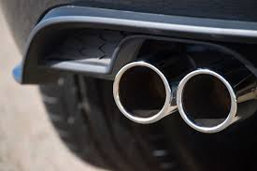
KNELPUNTEN op milieu-vlak
De nadruk wordt gelegd op het reduceren van emissies aan de uitlaatpijp:
Milieu-impact over de ganse levenscyclus van de auto is vereist
Wat indien electriciteit alleen wordt opgewekt door kolen?
Wat is de milieu impact bij de productie van batterijen?

Slide 25
KNELPUNTEN op milieu-vlak
Technologie –neutraliteit op papier, niet in werkelijkheid
Nu is er een de-facto druk om batterij electrisch te kopen
Geen kans voor waterstof of synthetische brandstoffen
Lot van plug-in hybrides naar de toekomst is onzeker

Slide 26
Houding t.a.v. Electrisch in Belgie
Volgens recent Polaris Studie 2024 van D’’Ieteren in Belgie:
4 op de 10 Belgen overwegen een electrische wagen aan te kopen, bij nieuwkoop
6 op de 10 Belgen verkiest een wagen met verbrandingsmotor

Slide 27
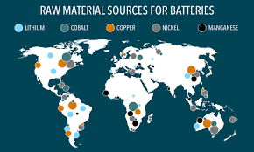
KNELPUNTEN op milieu-vlak
Afhankelijkheid van fossiele brandstoffen wordt vervangen door afhankelijkheid van batterijen en hun schaarse grondstoffen

Slide 28
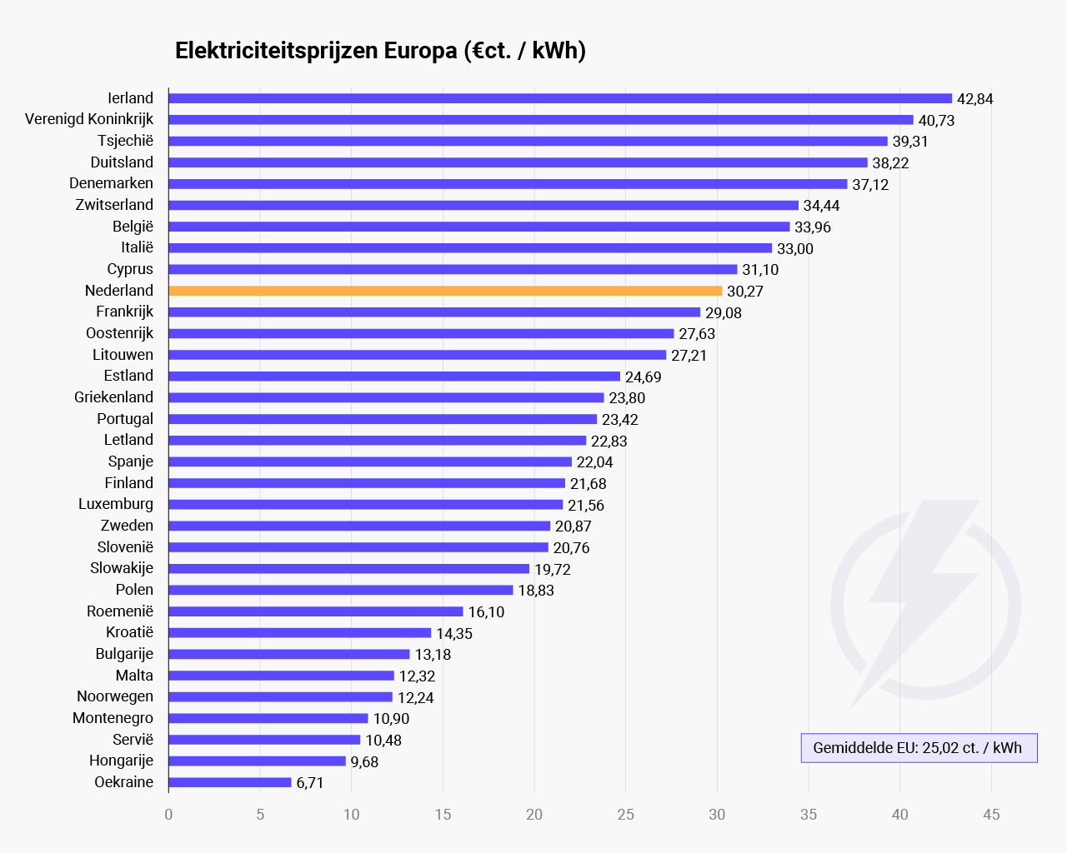
KNELPUNTEN op milieu-vlak
De hoge kostprijs van electricteit in Europa

Slide 29
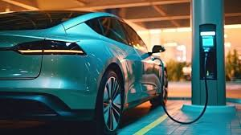
KNELPUNTEN op milieu-vlak
Het gebrek aan laadinfrastructuur op publieke plaatsen

Slide 30
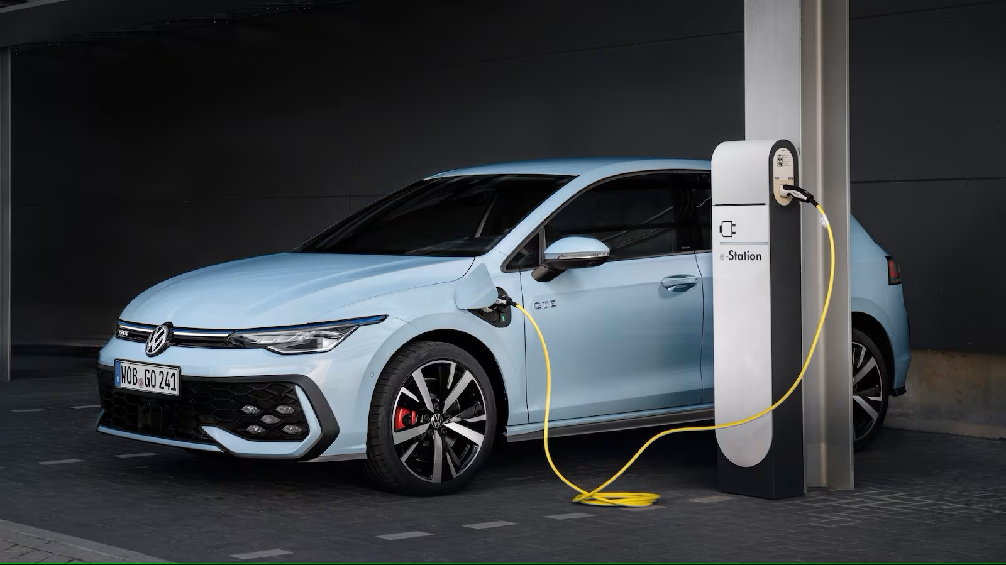
Toestand in Vlaanderen, einde 2024
Publieke laad palen 14.600
Snellaadpalen 1.662
Semi-Publieke Laadpalen 37.100

Slide 31
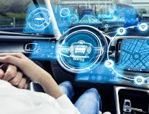
2.2. DE DIGITALE TRANSITIE
Evolutie naar “ software defined vehicles”
Van connectiviteit naar automatisering
Van “ human intelligence” aan het stuurwiel naar “ artificial intelligence “

Slide 32
Toepassingen
Advanced Driver Assistance Systems /ADAS
3X meer in EV’s
Meer veiligheid
Meer opties
Grotere vraag naar chips

Slide 33
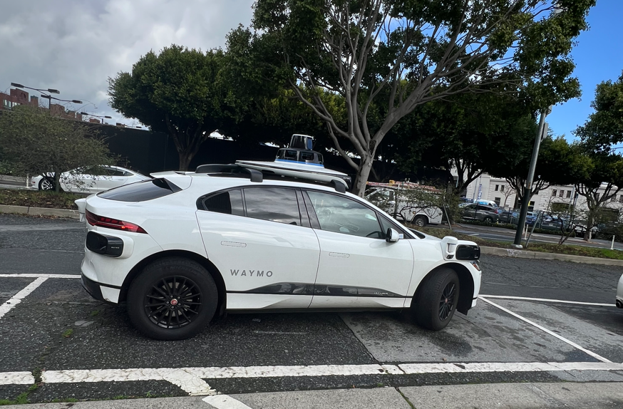
Toepassingen
Zelfrijdende wagens
Taxi dienst (Waymo-Uber)
Transfer in luchthaven
Container transport in havens

Slide 34
Toepassingen
Mobility as a Service: MAAS
Multimodaal platform
Deelwagens of Car Sharing
Truck Platooning
Electrische wagen als opslag voor energie ter verwarming van uw woning

Slide 35
Knelpunten voor de digitale transitie
Toegang tot chips & AI technologie
Europese fabrikanten hebben een focus op hardware t.a.v. de Chinese & Amerikaanse concurrenten
Europa staat kritisch tegenover mogelijk risico’s, waardoor testen moeilijker wordt
Uitwisseling van gegevens : European Mobility Data Space en hierbij mogelijk conflict met IP en Privacy regels

Slide 36
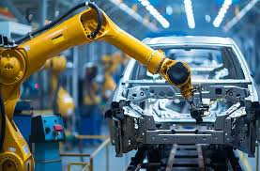
2.3. Economisch verantwoord
Kostimpact van de omschakeling naar EV’s
Omscholing van arbeiders
Internationale concurrentie:
Massale import van gesubsidieerde EV’s vanuit China
Importheffingen op invoer in de US
Vraag naar EV’s volgt niet

Slide 37
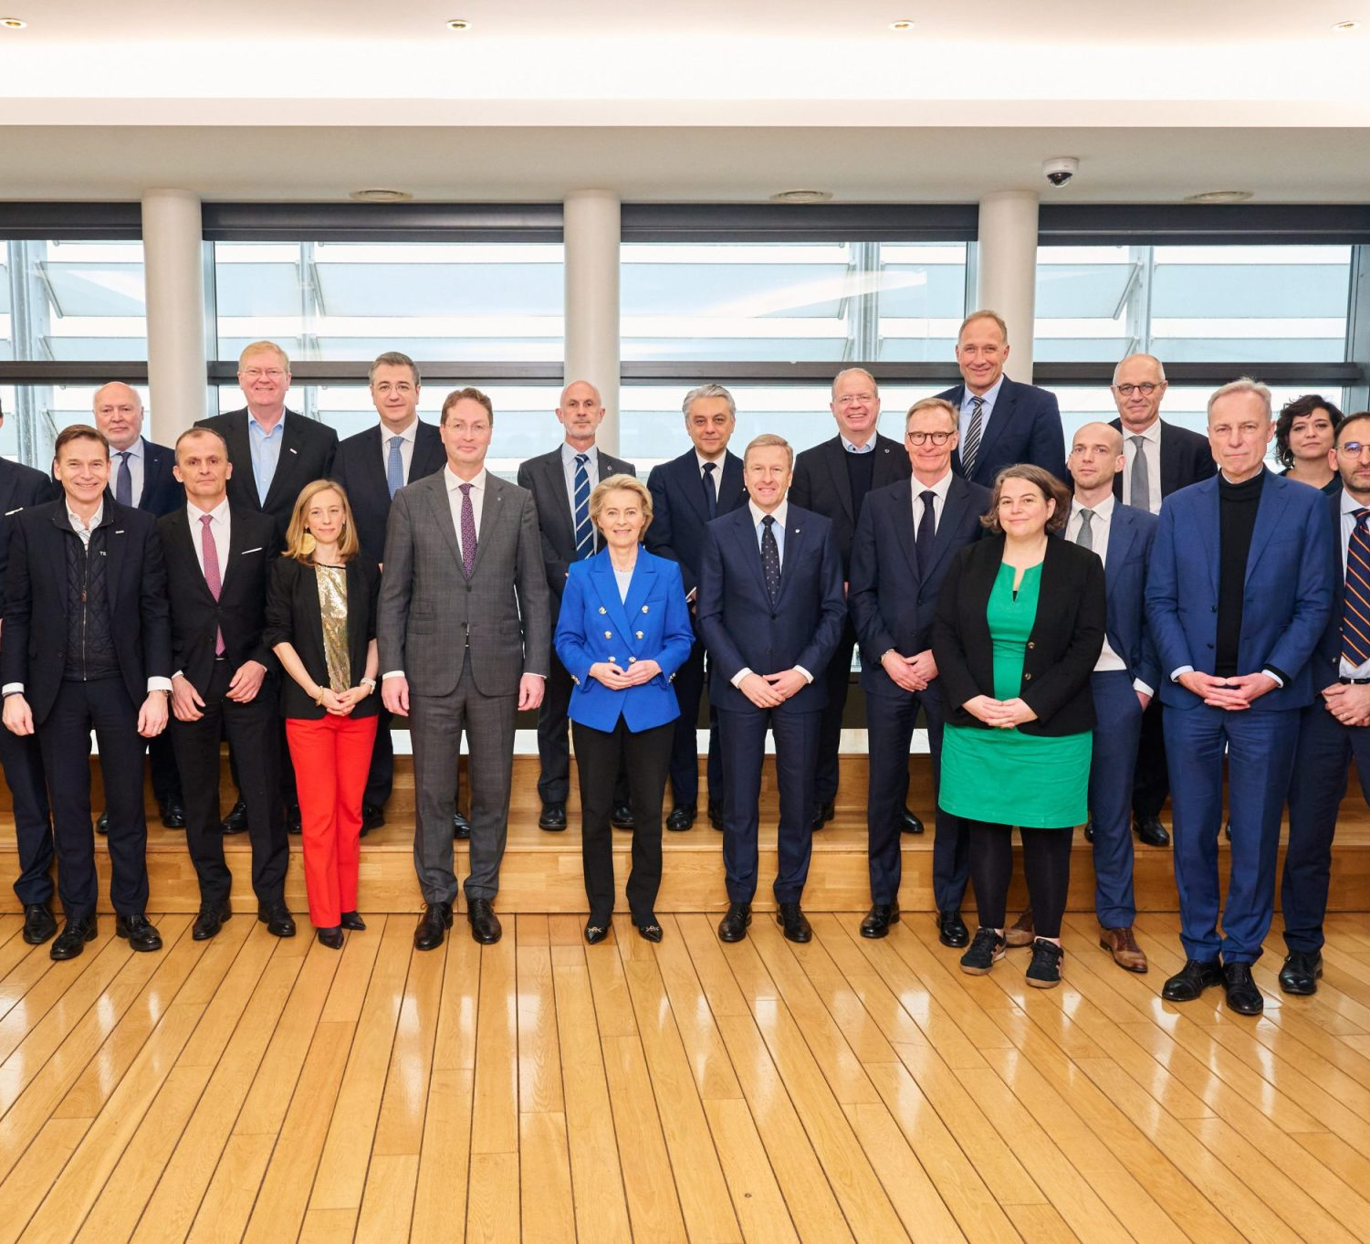
Competitiviteit van de sector
Europees actie plan in de maak:
Strategische dialoog met de sector, opgestart op 30 januari
Actieplan voor de Europese Auto Industrie, verwacht op 5 maart

Slide 38
2.4. Toegankelijk & inclusief
Mobiliteitsoplossingen voor:
Lage inkomens
Ouderen
Mensen met fysieke beperkingen
Premies – Social leasing formules
Openbaar vervoer

Slide 39
3. Hoe uw keuze maken ?
Budget aankoop
Fiscaliteit
Woon & gezinssituatie
Brandstof & onderhoud
Woon-werk-vrije tijd

Slide 40
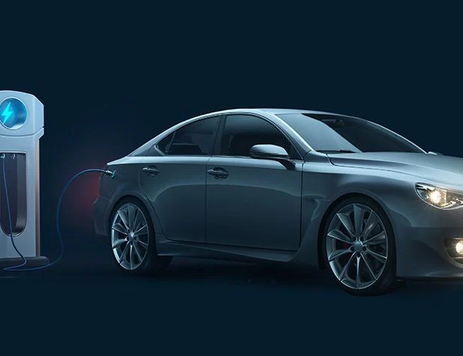
3. Hoe uw keuze maken ?
Vanaf 2035 , geen nieuwe wagens op brandstof : alleen electrisch of waterstof
Beperkingen in LEZ ( Gent, Antwerpen & Brussel):
Gent & Antwerpen: verbod diesel Euro 1-3 vanaf 2026
Brussel: verbod diesel euro 1-4 vanaf 2027
Plug-in hybrides –benzine ??

Slide 41
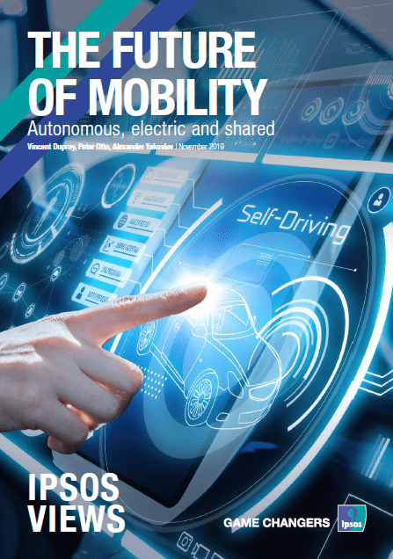
Met dank voor uw aandacht Contact: erikjonnaert@gmail.com

Slide 42
TOT SLOT

Slide 43
Nieuwe inschrijvingen personenwagens Vlaanderen
Markt - Vlaanderen | 2019 | 2020 | 2021 | 2022 | 2023
Batterij elektrisch | 6.575 (1,95%) | 10.731 (4,06%) | 16.357 (6,97%) | 28.464 (11,87%) | 70.054 (21,74%)
Plug-in hybride | 6.693 (1,99%) | 22.728 (8,60%) | 33.503 (14,27%) | 40.824 (17,02%) | 74.938 (23,25%)
Aardgas (CNG) | 2.720 (0,81%) | 1.825 (0,69%) | 537 (0,23%) | 346 (0,14%) | 71 (0,02%)
Waterstof |  |  | 5 | 2 | 8
Totaal milieuvriendelijk | 15.993 (4,75%) | 35.287 (13,35%) | 50.402 (21,47%) | 69.636 (29,03%) | 145.071 (45,02%)
Totaal alle wagens | 336.387 | 264.417 | 234.720 | 239.875 | 322.256

Slide 44
Li Xiang, chairman of Li Auto:
“ Electrification is only the first half, while true intelligence, namely artificial intelligence, is the second half and is the only way to build cars.”
He Xiaopeng, CEO of Xpeng :
“In the next decade, AI will drive changes in the automobile industry that far exceed electrification”.

Slide 45
Hoe uw keuze maken ?
Fiscaal voordelig of niet?
Fiscale aftrekbaarheid bedrijfswagen , beperkt tot electrisch en wellicht ook hybrides
Overgangsregeling benzine & diesels gekocht tussen 2023 en 2025 , tot 31/12/27 ( fiscaal voordeel verdwijnt voor deze aankoop vanaf 2026)
EV’s volledig aftrekbaar tot einde 2026 ( vanaf 2027, wordt aftrekbaarheid gereduceerd tot 67,5%)
Verkeersbelasting & BIV ,ook voor EV’s, vanaf 2025 in Vlaanderen

Slide 46
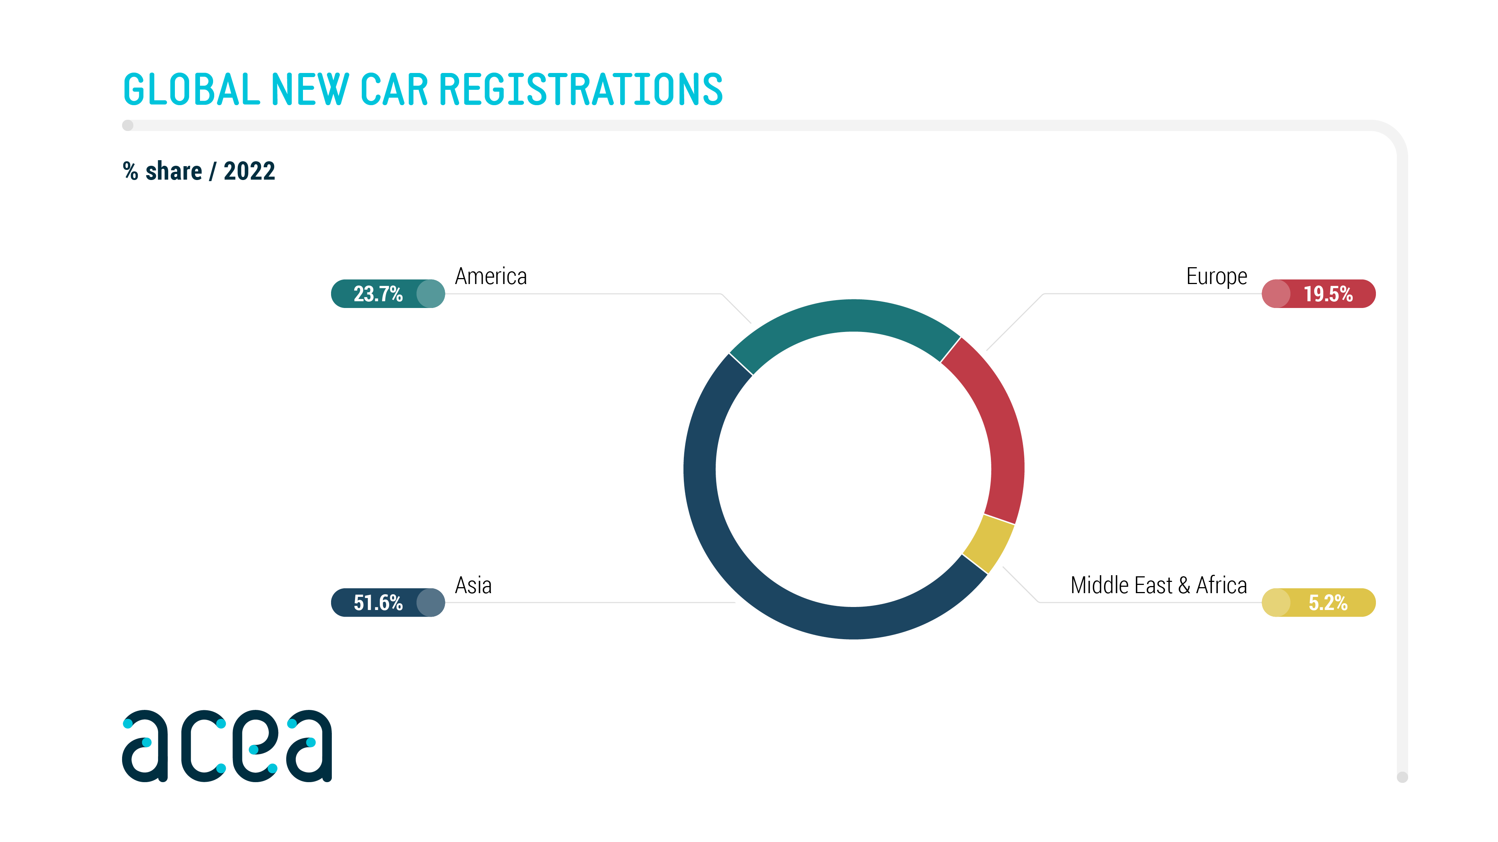

Slide 47
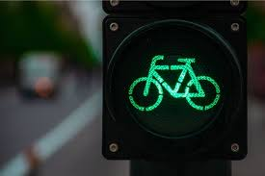
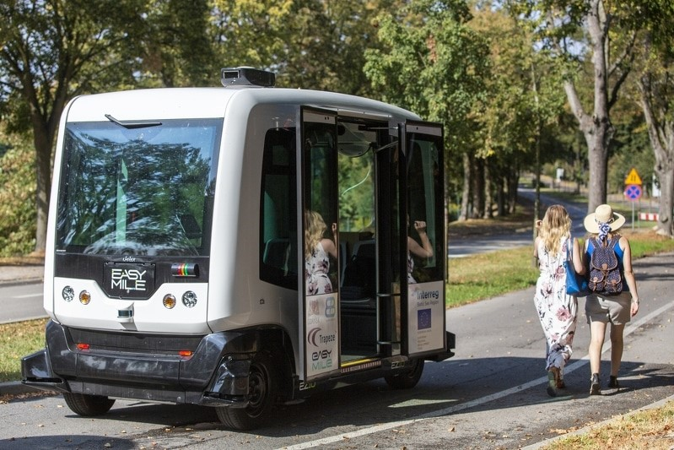
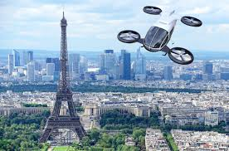
Toekomst van stadsvervoer

Slide 48
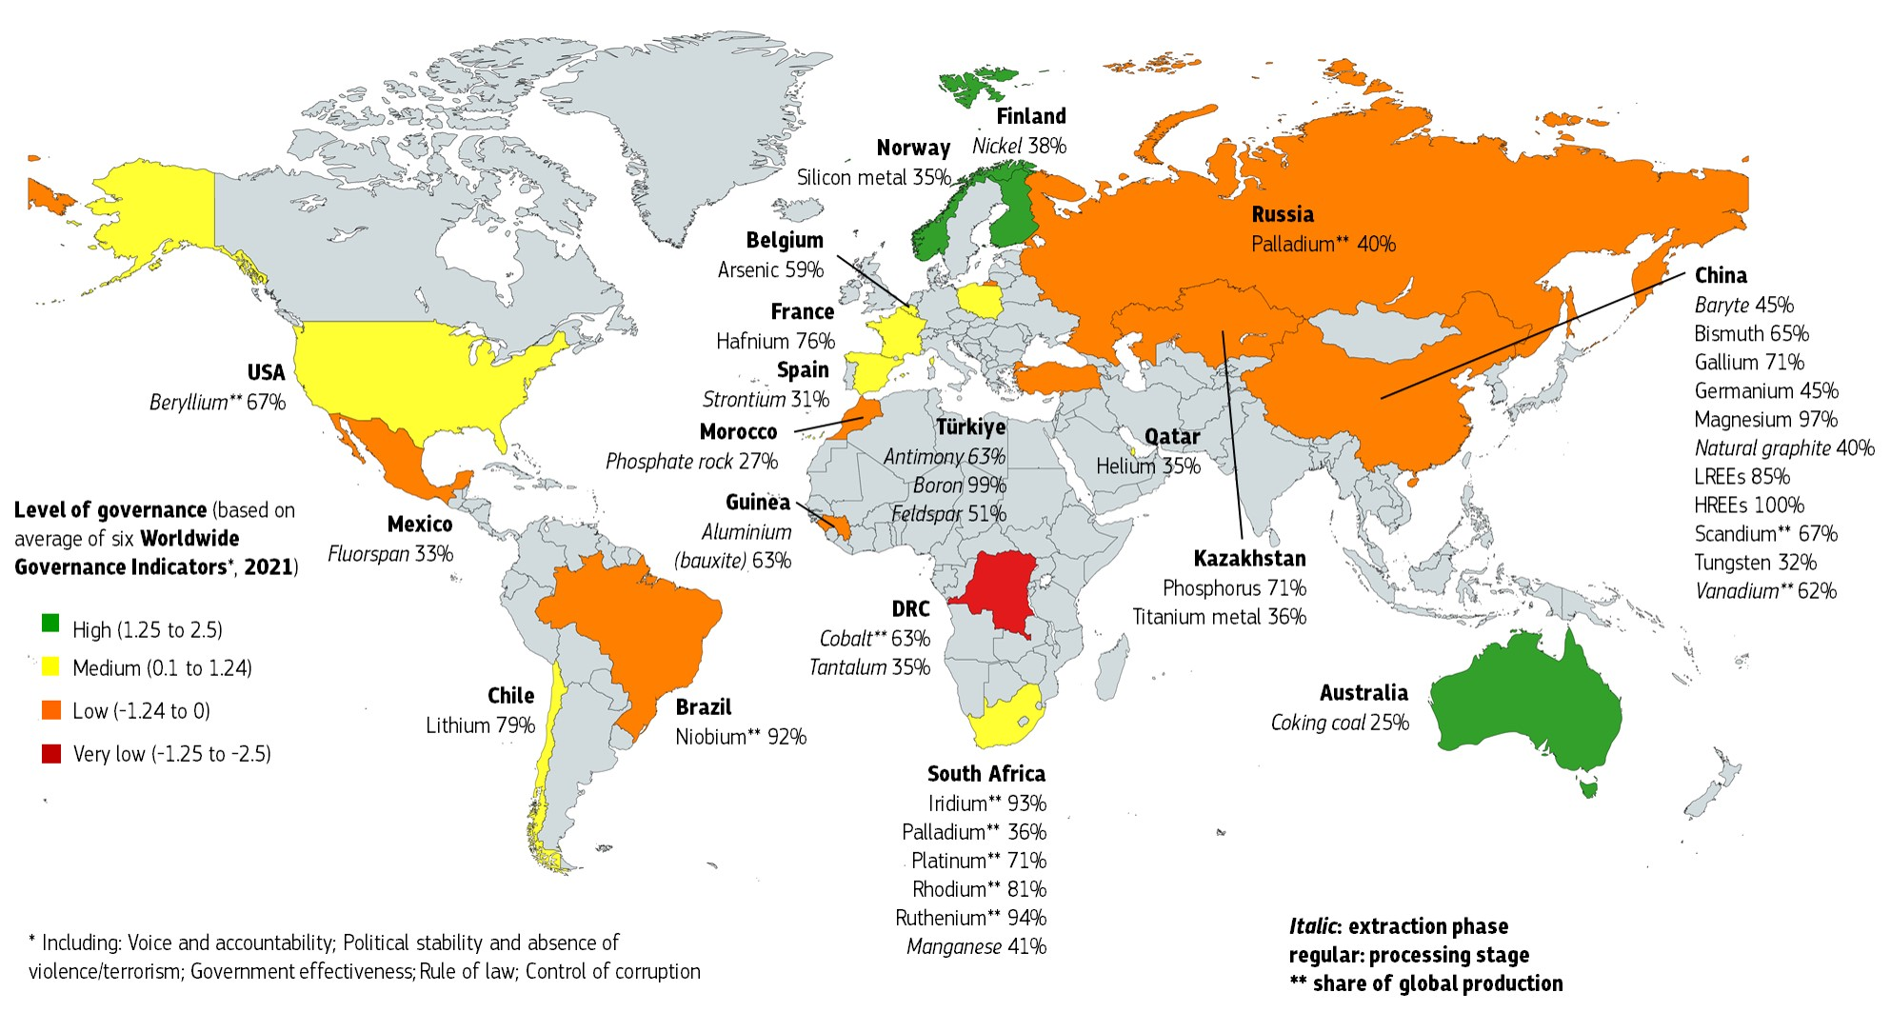
KNELPUNTEN op milieu-vlak
Afhankelijkheid van fossiele brandstoffen wordt vervangen door afhankelijkheid van batterijen en hun schaarse grondstoffen

